Slide 1

Практическое занятие 4 REST and MQTT
Максимов Алексей
2026.03
Версия 1.4
Презентация для кафедры 307 МАИ

Slide 2
Задание
Организовать связь при помощи rest между сервером распознавания и роботом
Поставить брокер mosquito
Передать команду при помощи mosquito_pub
Принять при помощи mosquito_sub
Реализовать класс для приема команд на роботе
Обновить диаграмму классов

Slide 3
REST
REST (REpresentational State Transfer) — это архитектура, т.е. принципы построения распределенных гипермедиа систем, того что другими словами называется World Wide Web, включая универсальные способы обработки и передачи состояний ресурсов по HTTP
REST – один из наиболее популярных способов организации взаимодействия между независимыми системами.
Автор идеи и термина Рой Филдинг 2000г.
REST вытеснил остальные подходы, в том числе дизайн основанный на SOAP и WSDL
https://www.yoctoproject.org/software-overview/

Slide 4
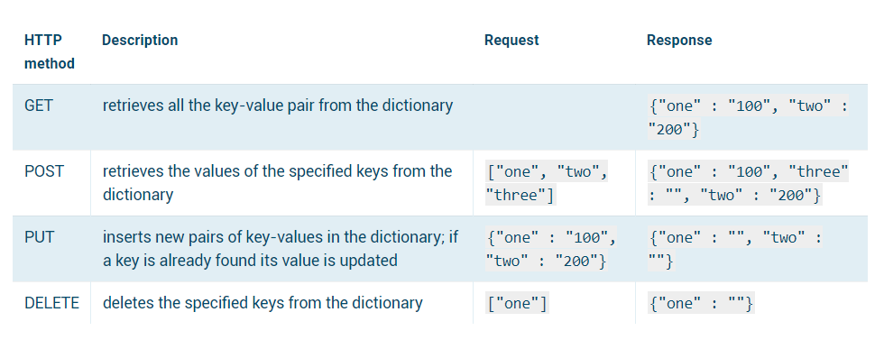
Описание HTTP методов

Slide 5
Ошибки
2xx: Successful operation
3xx: Redirection
4xx: Client error
5xx: Server error
Детально см. https://en.wikipedia.org/wiki/List_of_HTTP_status_codes

Slide 6
Пример результата GET запроса к /api/v1/flavors
[
{
"id": 1,
"name": "The Lazy Person's Movie Theater",
"description": "That elusive flavor that you begrudgingly carted yourself to the theater for, now in the comfort of your own home, you slob!"
}, {
"id": 2,
"name": "What's Wrong With You Caramel",
"description": "You're a crazy person that likes sweet popcorn. Congratulations."
}, {
"id": 3,
"name": "Gnarly Chili Lime",
"description": "The kind of popcorn you make when you need a good smack in the face."}
]

Slide 7
curl
curl [options] [URL...]
Вот варианты, которые мы будем использовать при отправке запросов:
-X, --request - The HTTP method to be used.
-i, --include - Include the response headers.
-d, --data - The data to be sent.
-H, --header - Additional header to be sent

Slide 8
GET – метод по умолчанию
Получить все посты:
curl https://jsonplaceholder.typicode.com/posts
Указать один пост:
curl https://jsonplaceholder.typicode.com/posts?userId=1

Slide 9
POST
Следующая команда выполняет запрос POST, используя данные, указанные с помощью параметра –d
curl -X POST -d "userId=5&title=Hello World&body=Post body." https://jsonplaceholder.typicode.com/posts
Отправка данных в формате JSON задайте тип тела в application/json:
curl -X POST -H "Content-Type: application/json" \
-d '{"userId": 5, "title": "Hello World", "body": "Post body."}' \
https://jsonplaceholder.typicode.com/posts

Slide 10
PUT
Метод PUT используется для обновления или замены ресурса на сервере. Он заменяет все данные указанного ресурса данными запроса.
curl -X PUT -d "userId=5&title=Hello World&body=Post body." https://jsonplaceholder.typicode.com/posts/5

Slide 11
Install FastAPI
Установка (если проект предыщий, то не надо):
python -m venv venv
Для Windows
.\venv\Scripts\activate.bat
Для Linux
source venv/bin/activate
$ pip install fastapi uvicorn pydantic requests

Slide 12
FastAPI rest server example
from fastapi import FastAPI
app = FastAPI()
@app.get(«/»)
def root ():
return {«message»: «Hello World!»}
How to run:
uvicorn main:app —reload
https://towardsdatascience.com/python-concurrency-threading-and-the-gil-db940596e325

Slide 13
Testing REST API
from fastapi import FastAPI
app = FastAPI()
@app.get("/ping")
def pong():
return {"ping": "pong!"}
from starlette.testclient import TestClient
from app.main import app
client = TestClient(app)
def test_ping():
response = client.get("/ping")
assert response.status_code == 200
assert response.json() == {"ping": "pong!"}
https://testdriven.io/blog/fastapi-crud/

Slide 14
FastAPI – hello world
# main.py
from fastapi import FastAPI
app = FastAPI()
@app.get("/analize")
async def root():
return {"message": "Hello World"}
This function will be called by FASTAPI whenever it receives a request to the specified URL (/) using the GET operation. In this case, it is an asynchronous function.
https://realpython.com/fastapi-python-web-apis/

Slide 15
REST server example
from fastapi import FastAPI
from pydantic import BaseModel
# 1. Define an API object
app = FastAPI()
# 2. Define data type
class Msg(BaseModel):
msg: str
# 3. Map HTTP method and path to python function
@app.get("/")
async def root():
return {"message": "Hello World. Welcome to the API home page!"}
@app.get("/path")
async def function_demo_get():
return {"message": "This is /path endpoint, use post request to transform text to uppercase"}
@app.post("/path")
async def function_demo_post(inp: Msg):
return {"message": inp.msg.upper()}
@app.get("/path/{path_id}")
async def function_demo_get_path_id(path_id: int):
return {"message": f"This is /path/{path_id} endpoint, use post request to retrieve result"}
# 4. Start the API application (on command line)
# !uvicorn main:app --reload
https://towardsdatascience.com/implementing-fastapi-in-10-minutes-d161cdd7c075

Slide 16
FastAPI decorators
@app.get()
@app.post()
@app.put()
@app.delete()
@app.options()
@app.head()
@app.patch()
@app.trace()
https://realpython.com/fastapi-python-web-apis/

Slide 17
Пример сервера
from fastapi import FastAPI
from pydantic import BaseModel
# Define a Pydantic model for the expected JSON body
class Item(BaseModel):
command: str
time: float
app = FastAPI()
@app.post("/commands/")
def create_item(item: cmd):
"""
Receives an item as a JSON body and returns it with a message.
"""
return {"message": f"Command '{cmd.command}' executed successfully"}

Slide 18
Клиент. Post с параметрами
import requests
import json
url = "http://127.0.0.1"
# The JSON data to send (as a Python dictionary)
data = {
"comand": "forward",
"time": 1.00
}
# Библиотека requests автоматически конвертирует dict в JSON
# и устанавливает заголовок 'Content-Type: application/json’ при использовании параметра 'json' parameter.
response = requests.post(url, json=data)
# Check the response
if response.status_code == 200:
print("Request successful!")
print("Response JSON:", response.json())
else:
print(f"Request failed with status code {response.status_code}")
print("Response text:", response.text)
https://realpython.com/fastapi-python-web-apis/

Slide 19
Клиент. Get с параметрами
import requests
import json
import time
url = "http://localhost:8080/commands"
#"http://127.0.0.1:8080/"
# The JSON data to send (as a Python dictionary)
data = {
"command": "forward",
"time": 1.00
}
snd()
time.sleep(1) # Pauses the program for 1 second
Аналог:
curl -X GET "http://127.0.0.1:8080/commands" -H "Content-Type: application/json" -d "{\"command\":\"forvard\", \"time\":\"1\" }"

Slide 20
Библиотека cpp-httplib.h и json.hpp (nlohmann/json)
Для разработки rest сервера на C++ можно использовать
cpp-httplib
Скачать исходный код можно отсюда (тут есть и пример)
https://github.com/yhirose/cpp-httplib.git
Подключить в проект cpp-httplib можно при помощи FetchContent

Slide 21
Пример сервера на cpp-httplib.h и json.hpp (nlohmann/json)
#include <iostream>
#include "httplib.h"
#include "json.hpp" // nlohmann/json.hpp "
using json = nlohmann::json;
int main() {
httplib::Server svr;
svr.Post("/commands", [](const httplib::Request& req, httplib::Response& res) {
std::string request_body = req.body;
if (req.get_header_value("Content-Type") != "application/json") {
res.status = 415; // Unsupported Media Type
res.set_content("Unsupported Content-Type. Expected application/json", "text/plain");
return;
}
try {
json request_json = json::parse(request_body);
// Access data from the JSON object
std::string name = request_json.value("command", "none");
int id = request_json.value("id", 0);
// Create a JSON response object
json response_json;
response_json["message"] = "Command received successfully";
response_json["received_id"] = id;
response_json["status"] = "success";
res.set_content(response_json.dump(), "application/json");
res.status = 200; // OK
} catch (const json::parse_error& e) {
res.status = 400; // Bad Request
res.set_content("Invalid JSON format: " + std::string(e.what()), "text/plain");
}
});
std::cout << "Server listening on http://localhost:8080" << std::endl;
std::cout << "Try: curl -X POST -H \"Content-Type: application/json\" -d '{\"name\": \"forward\", \"time\": 10, \"id\": 123}' http://localhost:8080/data" << std::endl;
svr.listen("0.0.0.0", 8080);
return 0;
}

Slide 22
Пример сервера на cpp-httplib.h и json.hpp (nlohmann/json)
Собрать заготовку сервера можно собрать следующими командами:
mkdir build
cd build
cmake ..
cmake --build .

Slide 23
Пример сервера на cpp-httplib.h и json.hpp (nlohmann/json)
Для проверки работы можно выполнить запрос при помощи curl. Curl можно скачать тут:
https://curl.se/windows/
Пример запроса curl на windows:
curl -X GET "http://127.0.0.1:8080/commands" -H "Content-Type: application/json" -d "{\"command\":\"forvard\" }"

Slide 24
Post с параметрами
Запуск
uvicorn main:app –reload
curl -X POST "http://127.0.0" -H "Content-Type: application/json" -d ‘{"forward": “10"}'
https://realpython.com/fastapi-python-web-apis/

Slide 25
Содержание
Что такое API
MQTT

Slide 26
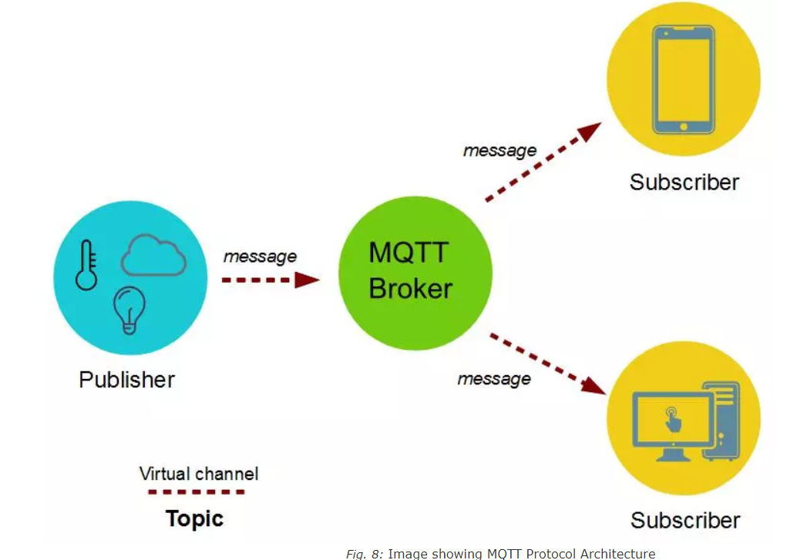
Архитектура mqtt

Slide 27
Архитектура mqtt
MQTT – это протокол оринетированный на сообщения с идеологией публишер/субскрайбер (publish/subscribe). Разработан для простых IoT устройств компанией IBM и является открытым стандартом.
MQTT имеет модель клиент-сервер, где сенсор является клиентом и подключается к серверу (брокеру) по протоколу TCP.
MQTT ориентирован на сообщения. Каждое сообщение это набор данных, который скрыт от брокера.
Каждое сообщение публикуется по адресу – имени топика.
(Например, kitchen/foo/temperature)
Клиент может подписываться на несколько топиков. Каждый клиент подписанный на топик получает все сообщения опубликованные для топика.

Slide 28
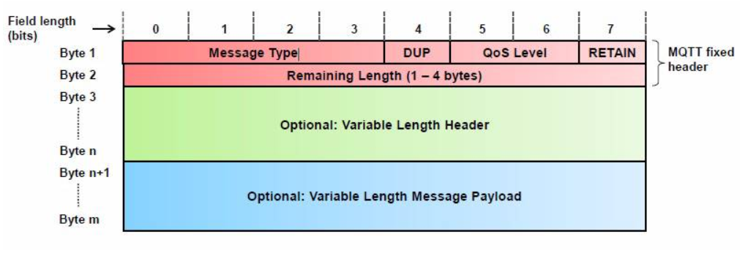
Mqtt пакет

Slide 29
Установка mqtt
Брокер mosquitto
https://mosquitto.org/download/
Инструкция по установке брокера mosquitto
http://www.steves-internet-guide.com/install-mosquitto-broker/
Установка в Ubuntu
sudo apt install mosquitto mosquitto-clients

Slide 30
Пример работы из командной строки
Стартовать брокер mosquitto :
mosquitto –v
Тестовая программа клиент командной строки – подписчик (mosquitto_sub):
mosquitto_sub -t 'test/topic'
Тестовая программа клиент командной строки – публикатор (mosquitto_pub):
mosquitto_pub -t 'test/topic' -m “hello world”

Slide 31
Конфигурирование брокера- mosquitto.conf
listener 1883 127.0.0.1
persistence false
persistence_location /path_to_persistent/mqtt
persistence_file mosquitto.db
log_dest syslog
log_dest stdout
log_dest topic
log_type error
log_type warning
log_type notice
log_type information
connection_messages true
log_timestamp true
allow_anonymous true
password_file /path_to_pwdfile/pwfile

Slide 32
Пример работы с mqtt на C++
Для работы по с mqtt из языка С++ можно использовать библиотеку libmosquitto, входящую в состав поставки брокера mosquitto.
Пример работы с libmosquitto:
https://www.fatalerrors.org/a/0tR22DE.html
https://gist.github.com/evgeny-boger/8cefa502779f98efaf24
http://wiki.neuromeka.net/index.php?title=Implementing_MQTT_Client_using_C%2B%2B_with_libmosquitto

Slide 33
Пример работы с mqtt subscriber на C++
#include <signal.h>
#include <stdio.h>
#include <stdint.h>
#include <string.h>
#include <mosquitto.h>
#define mqtt_host "localhost"
#define mqtt_port 1883
static int run = 1;
void handle_signal(int s) {
run = 0;
}
void connect_callback(struct mosquitto *mosq, void *obj, int result) {
printf("connect callback, rc=%d\n", result);
}
void message_callback(struct mosquitto *mosq, void *obj, const struct mosquitto_message *message) {
bool match = 0;
printf("got message '%.*s' for topic '%s'\n", message->payloadlen, (char*) message->payload, message->topic);
mosquitto_topic_matches_sub("/devices/wb-adc/controls/+", message->topic, &match);
if (match) {
printf("got message for ADC topic\n");
}
}

Slide 34
Пример работы с mqtt на C++
int main(int argc, char *argv[]) {
uint8_t reconnect = true;
char clientid[24];
struct mosquitto *mosq; int rc = 0;
signal(SIGINT, handle_signal);
signal(SIGTERM, handle_signal);
mosquitto_lib_init();
memset(clientid, 0, 24);
snprintf(clientid, 23, "mysql_log_%d", getpid());
mosq = mosquitto_new(clientid, true, 0);
if (mosq){
mosquitto_connect_callback_set(mosq, connect_callback);
mosquitto_message_callback_set(mosq, message_callback);
rc = mosquitto_connect(mosq, mqtt_host, mqtt_port, 60);
mosquitto_subscribe(mosq, NULL, "/devices/wb-adc/controls/+", 0);
while(run){
rc = mosquitto_loop(mosq, -1, 1);
if(run && rc){
printf("connection error!\n");
sleep(10);
mosquitto_reconnect(mosq);
}
}
mosquitto_destroy(mosq);
}
mosquitto_lib_cleanup();
return rc;
}

Slide 35
Пример работы с mqtt publisher на C++
#include <stdio.h>
#include <stdlib.h>
#include <unistd.h>
#include <pthread.h>
#include <mosquitto.h>
#include <string.h>
#include <json-c/json.h>
#define NUM_MESSAGES 30
#define THREAD 10
#define MQTT_SERVER "localhost"
#define KEEP_ALIVE 60
#define MQTT_PORT 1883
#define MQTT_PUB_TOPIC "/funmqqt"
#define MQTT_QOS_LEVEL 2
#define MSG_MAX_SIZE 512
void sendtoserver (const char* data) {
bool clean_session = true;
struct mosquitto *mosq = NULL;
mosq = mosquitto_new( NULL, clean_session, NULL );
mosquitto_connect(mosq, MQTT_SERVER, MQTT_PORT, KEEP_ALIVE);
mosquitto_publish( mosq, NULL, MQTT_PUB_TOPIC, strlen(data), data, 0, 0 );
mosquitto_destroy( mosq );
}
https://medium.com/@Sorawich.ts/mqtt-with-multithread-7fc01db93b51

Slide 36
Пример работы с mqtt publisher на C++
void *Publish (void *threadid) {
long id = (long)threadid;
static int uniquemessageid = 0;
for (int i = 0; i < NUM_MESSAGES; i++) {
char message[128];
snprintf(message, sizeof(message), "HELLOOOOOO");
json_object *json_obj;
json_obj = json_tokener_parse( "{}" );
const char *json_str;
json_object_object_add( json_obj, "Thread_ID", json_object_new_int64(id));
json_object_object_add( json_obj, "Message_ID", json_object_new_int64(uniquemessageid));
uniquemessageid++;
json_object_object_add( json_obj, "Message", json_object_new_string(message));
json_str = json_object_get_string( json_obj );
sendtoserver(json_str);
}
return NULL;
}
int main() {
int retval;
pthread_t thread_id[THREAD];
mosquitto_lib_init();
printf("Build Thread\n");
for (int i = 0; i < THREAD; i++) {
long id = i+1;
retval = pthread_create(&thread_id[i], NULL, Publish, (void*)id);
}
for (int i = 0; i < THREAD; i++) {
pthread_join(thread_id[i],NULL);
}
sendtoserver("END");
printf("Done\n");
mosquitto_lib_cleanup();
exit(0);
}

Slide 37

Возможность работы Mosquito в контейнера
Установить docker образ с брокером Mosquitto и пробросить порты:
docker run -it -p 1883:1883 -p 9001:9001 -d eclipse-mosquito
Посмотреть, что контейнер работает командой docker ps

Slide 38
Пример работы c MQTT в Python
import paho.mqtt.client as mqtt
# callback для подключения клиента к брокеру
def on_connect(client, userdata, flags, rc):
print("Connected with result code {0}".format(str(rc)))
client.subscribe("digitest/test1") # Подписка на топик “digitest/test1”
def on_message(client, userdata, msg): # callback на получение сообщений.
print("Message received-> " + msg.topic + " " + str(msg.payload)) # Печать сообщений
client = mqtt.Client("digi_mqtt_test")
client.on_connect = on_connect # Ставим callback на подключение
client.on_message = on_message # Ставим callback на получение сообщений
# client.connect("m2m.eclipse.org", 1883, 60) # Connect to (broker, port, keepalive-time)
client.connect('127.0.0.1', 17300)
client.loop_forever() # Start networking daemon

Slide 39
| Литература
http://www.steves-internet-guide.com/mosquitto_pub-sub-clients/
http://nano-chicken.blogspot.com/2017/11/mqtt-sample-code-using-libmosquitto.html
https://medium.com/@Sorawich.ts/mqtt-with-multithread-7fc01db93b51

